Slide 1
«Недаром помнит вся Россия..»
«Печорское речное училище – филиал Федерального бюджетного государственного образовательного учреждения высшего образования «Государственный университет морского и речного флота имени адмирала С.О.Макарова»
методическое объединение социально-гуманитарных дисциплин
Разработал преподаватель литературы Батманова И.Н.
г. Печора
2012 г.

Slide 2
Выбери вопрос!
 | 10 | 20 | 30 | 40 | 50
ОВ в романе | 10 | 20 | 30 | 40 | 50
ОВ в истории | 10 | 20 | 30 | 40 | 50
Герои войны | 10 | 20 | 30 | 40 | 50
Живо пись | 10 | 20 | 30 | 40 | 50

Slide 3
Отечественная война в романе 10
«Неужели это смерть, - думал …, совершенно новым, завистливым взглядом глядя на траву, на полынь и на струйку дыма.. – Я не могу, я не хочу умереть, я люблю жизнь, люблю эту траву, землю, воздух…»
Назовите героя Бородинского сражения

Slide 4
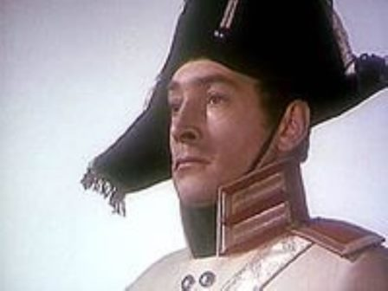
Князь Андрей Болконский

Slide 5
Отечественная война в романе 20
- Я не понимаю, что такое значит искусный полководец, с насмешкой сказал князь Андрей.
- Искусный полководец, -сказал Пьер, ну, тот, который предвидел все случайности …угадал мысли противника
- Да это невозможно, сказал князь Андрей…
Пьер с удивлением посмотрел на него.
- Однако, - сказал он, - ведь говорят же, что война подобна шахматной игре.
Как вы думаете, кого имел ввиду Л.Н.Толстой, вкладывая в слова Пьера эту фразу.

Slide 6
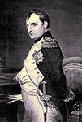
Вспомните фразу: «Шахматы расставлены, игра начинается завтра»
Ответ: Наполен

Slide 7
Отечественная война в романе 30
«Солдатом быть, просто солдатом….войти в эту общую жизнь всем существом, проникнуться тем, что делает их такими. Но как скинуть с себя всё это лишнее… всё бремя этого внешнего человека?»
Кто из героев романа произносит эту фразу?

Slide 8
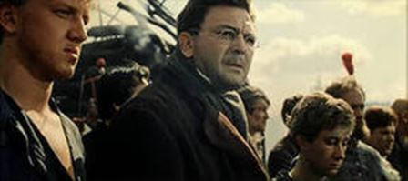
«Солдатом быть, просто солдатом….войти в эту общую жизнь всем существом, проникнуться тем, что делает их такими. Но как скинуть с себя всё это лишнее… всё бремя этого внешнего человека?», - думал Пьер. (Он решил тоже участвовать в сражении и был на батарее Раевского)

Slide 9
Отечественная война в романе 40
«Французы разорили мой дом и идут разорить Москву. Оскорбили и оскорбляют меня всякую секунду. Они враги мои, они преступники все по моим понятиям…»
Кому принадлежат эти слова?

Slide 10
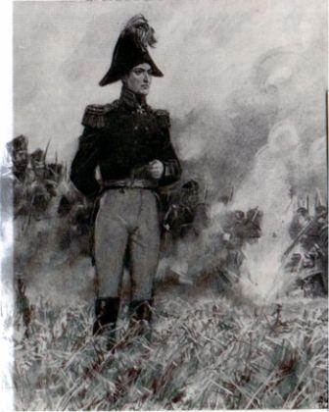
« Одно, что бы я сделал, ежели бы имел власть, - начал князь Андрей. Я не брал бы пленных. Что такое пленные? Это рыцарство. Французы разорили мой дом и идут разорить Москву. Оскорбили и оскорбляют меня всякую секунду. Они враги мои, они преступники все по моим понятиям. И также думает Тимохин и вся армия». Фраза князя Андрея перед Бородинским сражением

Slide 11
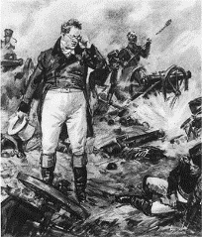
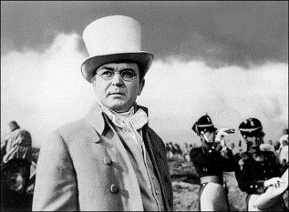
Отечественная война в романе 50
Почему Л.Н.Толстой большую часть событий показал глазами Пьера?
Пьер на батарее Раевского

Slide 12
Толстой показывает большую часть событий глазами человека невоенного. Он воспринимает войну с психологической точки зрения и может наблюдать за настроением участников, а оно-то по Толстому, и является причиной победы …….. именно дух русской армии он понимает.

Slide 13
В центре и на правом крыле российской позиции Кутузов разместил12 пехотных корпуса из 7,а также 3 кавалерийских корпуса и казачий корпус Платова
Через два дня состоялось сражение, которое задержало французские войска и дало возможность построить укрепления.
Отечественная война в истории 10
О каком сражении
идёт речь?
Когда оно состоялось?

Slide 14
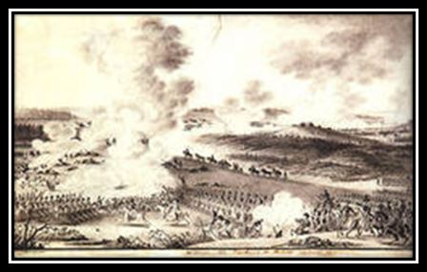
Бородинское сражение 26августа 1812 года

Slide 15
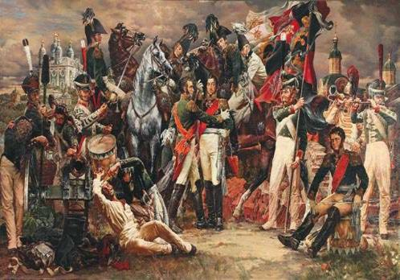
Отечественная война в истории 20
Назовите дату начала и окончания войны 1812 года.

Slide 16
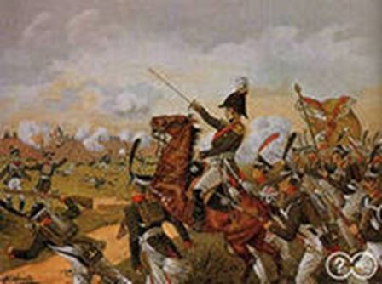
Дата начала и окончания войны 24 июня по 14 декабря 1812 года на территории России, далее заграничный поход. 25 декабря был подписан манифест Александром I об окончании войны

Slide 17
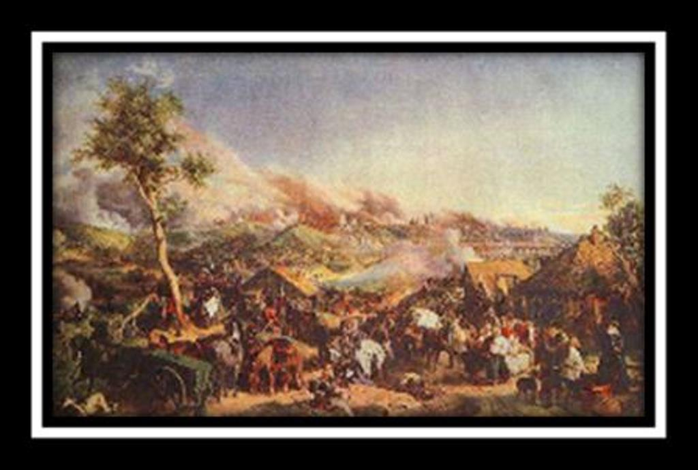
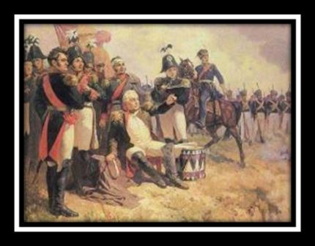
Отечественная война в истории 30
Назовите основные сражения войны 1812 года.

Slide 18
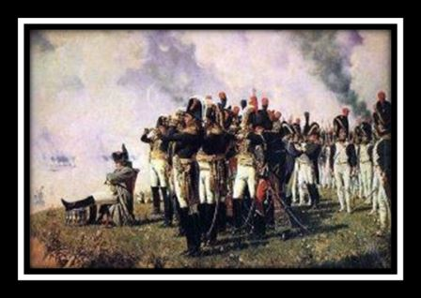
2 августа – Бой под Красным
26 августа – Бородинское сражение
18 октября – Тарутинский бой
24 октября – сражение под Малоярославцем
Сражение под Красным

Slide 19
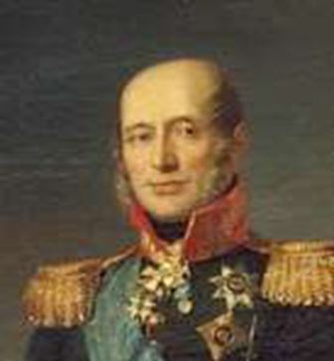
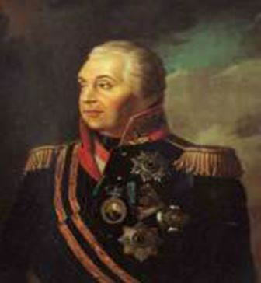
Отечественная война в истории 40
Кто был командующим русской армии в начале войны и впоследствии?

Slide 20
Барклай-де-Толли
Кутузов

Slide 21
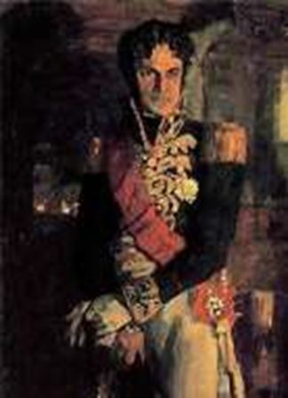
Отечественная война в истории 50
Кто был дипломатом Франции в России перед войной?

Slide 22
Лористон Французский государственный и военный деятель, дипломат. В 1811-1812 гг. – посол в России.
Участник войны 1812 г.

Slide 23
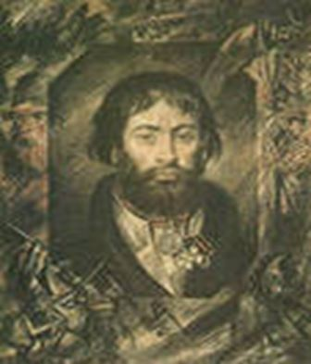
Герои войны 1812 года 10
Крепостной крестьянин села Павлово. Предводитель крестьянского партизанского отряда, действовавшего во время Отечественной войны 1812 года в районе города Богородска.
Вспомните, как его зовут?

Slide 24
Курин Герасим Матвеевич (1777— 2 июня 1850)
крепостной крестьянин села Павлово, Белгородского уезда, Московской губернии. Предводитель крестьянского партизанского отряда (насчитывал около 6 тыс. человек), действовавшего во время Отечественной войны 1812 года в Вохонской волости. Крестьянский отряд состоял из 5300 пеших и 500 конных воинов в районе города Богородска .

Slide 25
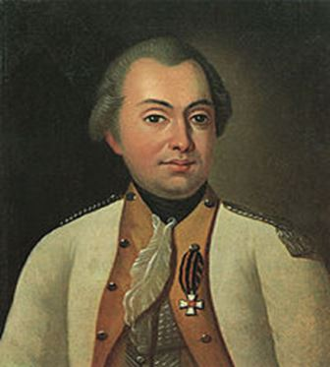
Герои войны 1812 года 20
Главнокомандующий Крымской армией В. М. Долгоруков в своём докладе о победе в битве писал:
…Ранены: подполковник …, приведший гренадерский свой баталион, из новых и молодых людей состоящий, до такого совершенства, что в деле с неприятелем превосходил оный старых солдат. Сей штаб-офицер получил рану пулею, которая, ударивши между глазу и виска, вышла на пролёт в том же месте на другой стороне лица.
Этот человек является участником Отечественной войны.
Кто он?

Slide 26
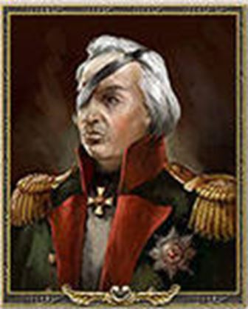
Михаил Илларионович Голенищев –Кутузов, командующий армией

Slide 27
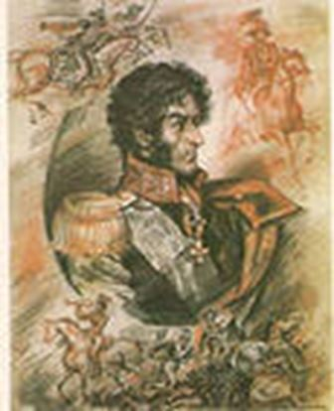
Герои войны 1812 года 30
Этот российский генерал от инфантерии, командующий 2-й русской армией в начале Отечественной войны 1812 года был из рода грузинских князей. Он выступал сторонником привлечения к борьбе с французами широких слоёв народа, был одним из инициаторов партизанского движения.
Назовите фамилию этого генерала

Slide 28
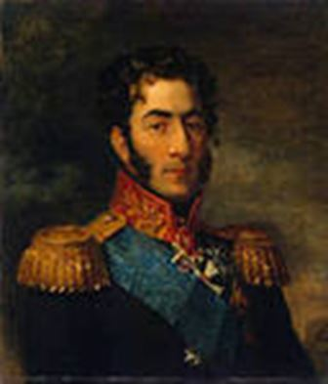
Князь Багратион

Slide 29
Герои войны 1812 года 40
Его звали все Александровым Александром Андреевичем, это офицер, участник войны 1812 года.
Однажды сын прислал письмо, спрашивая благословения на брак. Увидев обращение «…», Александров, не читая, бросил письмо в огонь. И только после того, как сын прислал письмо с просьбой к Александру Андреевичу, было написано «благославляю».
Назовите настоящую фамилию этого лица.
Что за обращение было написано в письме сына?

Slide 30
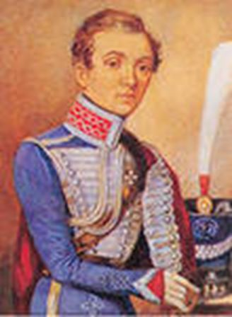
Надежда Дурова, кавалерист-девица

Slide 31
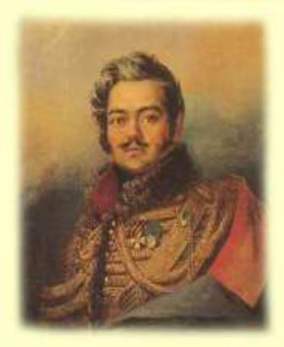
Герои войны 1812 года 50
Кто изображён на портрете?
Чем известен этот герой времён Отечественной войны?

Slide 32
Денис Давыдов (руководил партизанским отрядом)

Slide 33
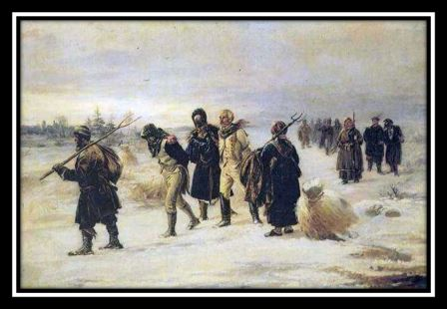
Художники о войне 1812 года 10
Кто изображён на этой картине?
Вспомните название картины и её автора.

Slide 34
Изображены пленные французы и партизаны
Французы в 1812 году, пленённые партизанами. И.М.Прянишников 1874
Желание отомстить за поруганную родную землю вылилось в массовый стихийный протест крестьянства. Поселяне уходили в леса. Встретившись впервые с партизанами в Литве и Белоруссии, французы узнали вскоре их грозную силу в Смоленской, Калужской, Тверской губерниях.

Slide 35
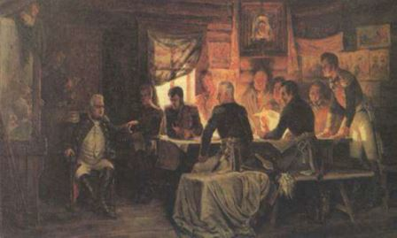
Художники о войне 1812 года 20
На картине «Военный совет в Филях»художника А.Кившенко изображен военный совет в избе крестьянина А. Фролова
Как выдумаете , кто из военачальников, изображён на этой картине?

Slide 36
Военный совет в Филях. Художник А.Кившенко. 1880 г.
Изображен военный совет в избе крестьянина А. Фролова в деревне Фили 13 сентября. Можно сказать, что на картине «Военный совет в Филях» изображён центральный момент заседания, а именно волевое стратегическое решение Кутузова сдать Москву в пользу сохранения армии и обращение к собранию:
На картине слева направо изображены П.С.Кайсаров, М.И.Кутузов, П.П.Коновницын, Н.Н.Раевский, А.И.Остерман-Толстой, М.Б.Барклай-де-Толли, Ф.П.Уваров, Д.С.Дохтуров, А.П.Ермолов, К.Ф.Толь, Л.Л.Бенигсен
Алексей Кившенко писал картину «Военный совет в «Филях» под впечатлением романа Толстого: изобразил 11 генералов (хотя, точное их количество неизвестно и колеблется от 10 до 15), плюс внучку хозяина избы Малашу, затаившуюся на печке

Slide 37
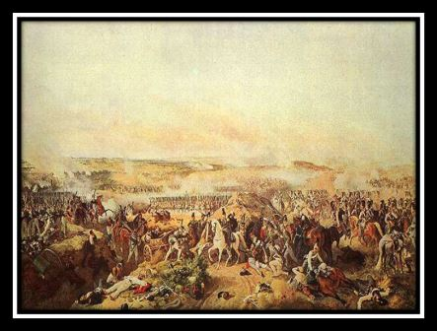
Художники о войне 1812 года 30
Какое сражение изобразил художник?
Назовите автора картины?

Slide 38
Сражение при Бородине. Раскрашенная литография Виктора по оригиналу П.Гесса. Середина XIX века.
В 1839 году по приглашению императора Николая1 посетил Россию, получил заказ написать для Зимнего дворца цикл картин о важнейших сражениях 1812 г. Вместе со знатоком униформы генералом Л. И. Килем совершил поездку по местам сражений 1812 г., сделал множество зарисовок (хранятся в Мюнхене).
В 1840—1857 гг. создал 12 полотен, из которых сохранились 10.

Slide 39
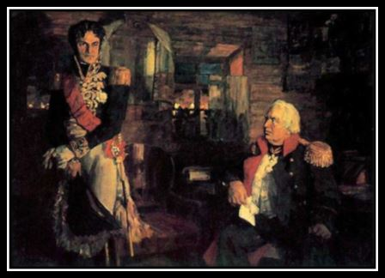
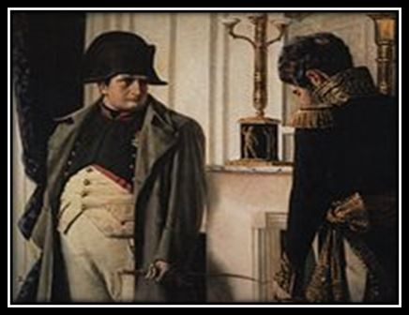
Художники о войне 1812 года 40
Этот человек изображен и на картине В. Верещагина , и на картине Н.Ульянова
Кто он?
Вспомните названия картин
Notes:
Лористон
Картина «Лористон в ставке Кутузова» Ульянов Н.П. (1875-1949)
Верещагин «Мир во что бы то ни стало»

Slide 40
Лористон - французский дипломат
Картина «Лористон в ставке Кутузова» Ульянов Н.П. (1875-1949)
Верещагин «Мир во что бы то ни стало»

Slide 41
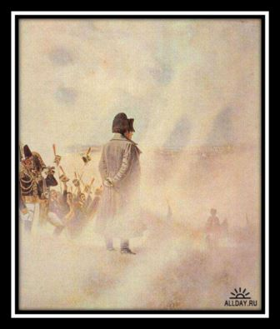
Художники о войне 1812 года 50
Кто изображён на этой картине?
Где происходит действие?
Вспомните название картины и автора.
Notes:
Картина Верещагина Василия Васильевича (1842-1904): «Перед Москвой в ожидании депутации бояр». 1891-1892 ГИМ 2 сентября 1812 года. Поклонная гора. Захват Наполеоном Москвы.На картине изображён Наполеон, стоящий на Поклонной горе. Проходящие войска приветствуют своего императора, высоко поднимая кивера, надетые на штыки. Но наполеон мрачен и хмур. Не радуют его ни приветственные крики, ни прекрасная панорама города. Он давно уже ждёт покорную депутацию бояр с традиционным подношением ключей. Десятки городов брал наполеон и везде встречал покорность жителей. Но ключей от Москвы ему никто не несёт. И вот, терзаясь, он всматривается в пространство в тщетных поисках желанной депутации. Наполеон полон сомнений и зловещих предчувствий. В поведении жителей Москвы он начинает понимать черты особого характера и героического склада души русского народа. Ему становится всё более ясно, что с захватом Москвы война не кончится, разгорится ещё сильнее
Картина Верещагина Василия Васильевича (1842-1904): «Перед Москвой в ожидании депутации бояр». 1891-1892 ГИМ 2 сентября 1812 года. Поклонная гора. Захват Наполеоном Москвы.На картине изображён Наполеон, стоящий на Поклонной горе. Проходящие войска приветствуют своего императора, высоко поднимая кивера, надетые на штыки. Но наполеон мрачен и хмур. Не радуют его ни приветственные крики, ни прекрасная панорама города. Он давно уже ждёт покорную депутацию бояр с традиционным подношением ключей. Десятки городов брал наполеон и везде встречал покорность жителей. Но ключей от Москвы ему никто не несёт. И вот, терзаясь, он всматривается в пространство в тщетных поисках желанной депутации. Наполеон полон сомнений и зловещих предчувствий. В поведении жителей Москвы он начинает понимать черты особого характера и героического склада души русского народа. Ему становится всё более ясно, что с захватом Москвы война не кончится, разгорится ещё сильнее
Картина Верещагина Василия Васильевича (1842-1904): «Перед Москвой в ожидании депутации бояр». 1891-1892 ГИМ 2 сентября 1812 года. Поклонная гора.

Slide 42
Картина Верещагина Василия Васильевича (1842-1904): «Перед Москвой в ожидании депутации бояр». 1891-1892 ГИМ 2 сентября 1812 года. Поклонная гора. Захват Наполеоном Москвы.
На картине изображён Наполеон, стоящий на Поклонной горе. Проходящие войска приветствуют своего императора, высоко поднимая кивера, надетые на штыки. Но Наполеон мрачен и хмур. Он давно уже ждёт покорную депутацию бояр с традиционным подношением ключей. Но ключей от Москвы ему никто не несёт.

